Slide 1

Fito Control
V1.1

Slide 2
Índice
1 Diagrama
2 Descripción funcional
2.1 Marcas
2.2 Artículos
2.3 Compras
2.4 Mano Sulfatos
3 Descripción técnica
3.1 Libreria
3.1.1 Repositorios de base de datos
3.1.2 Modelos
3.2 FitoControl.UI
3.2.1 Main
3.2.2 Controllrs
3.2.3 Observers
3.2.4 View
4. Repositorio GitHub

Slide 3
1.Diagrama

Slide 4
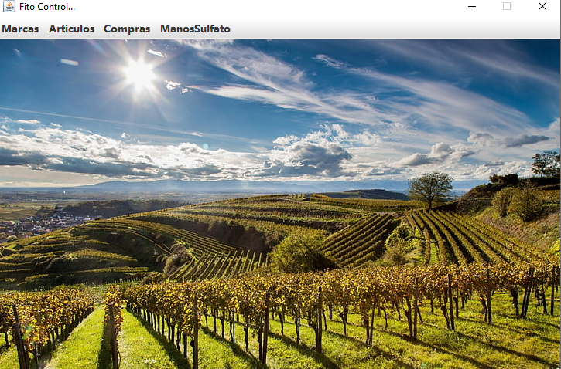
2. Descripción funcional
Aplicación para la gestión fitosanitaria en cultivos de uva.
El objetivo principal de esta aplicación será:
Gestión de marcas y productos fitosanitarios
Gestión de compras
Gestión de manos de sulfato
Control de costes.
Control de stock.
Control de cantidades aplicadas.

Slide 5
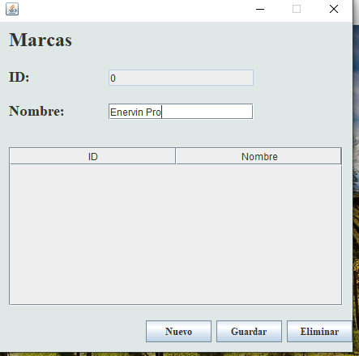
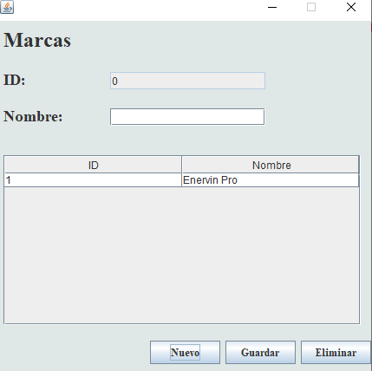
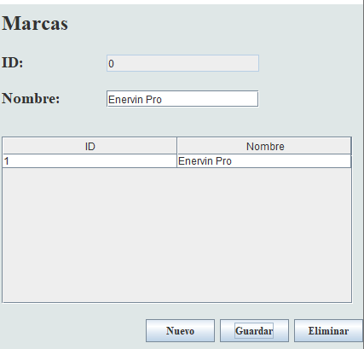
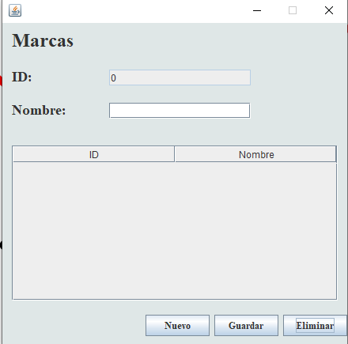
2.1 Marcas
2. Nuevo
- Seleccionar Marcas
3. Eliminamos
- Añadimos el nombre de la marcas y le damos a guardar.
Guardar

Slide 6
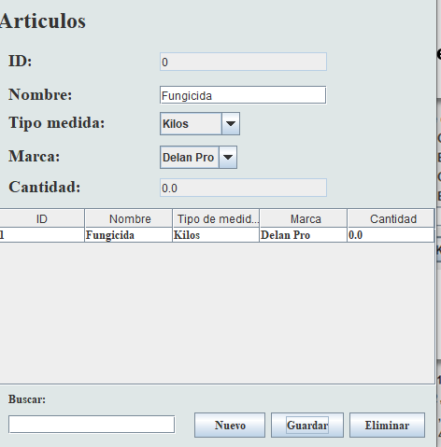
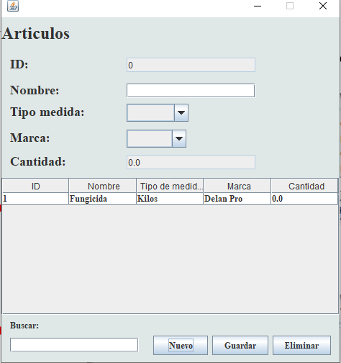
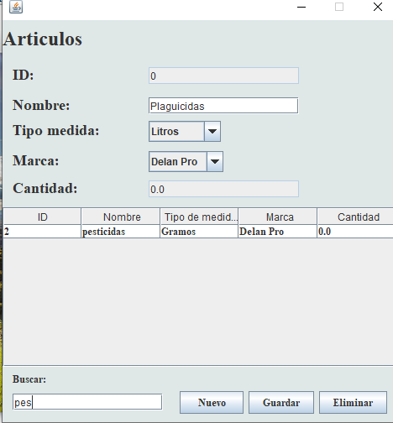
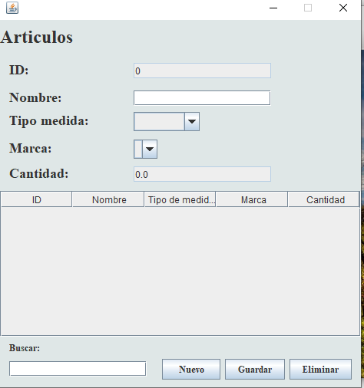
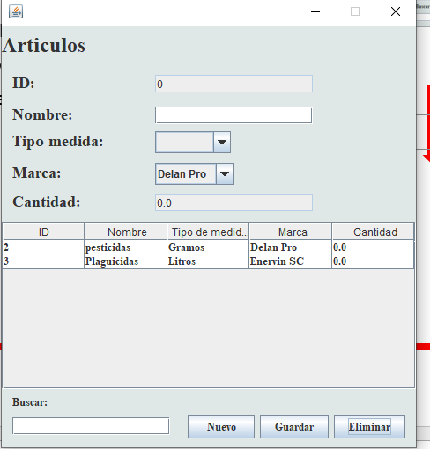
2.2. Articulo
- Guardar
- Nuevo
- Buscar por el nombre del artículo o por marca
- Seleccionar Articulo
- Eliminar
Opciones disponibles:
1. Añadimos el nombre.
2. Elegimos el tipo de medida.
3. Elegimos la marca.

Slide 7
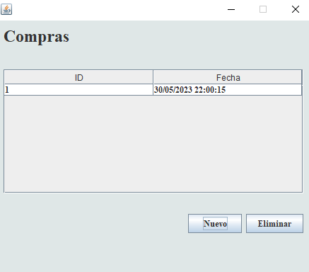
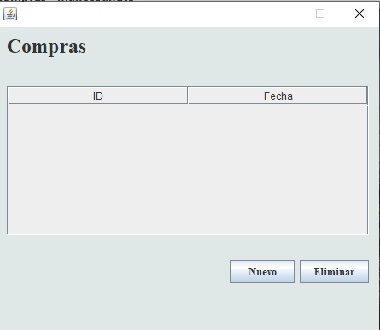
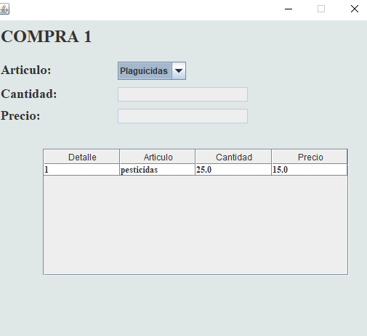
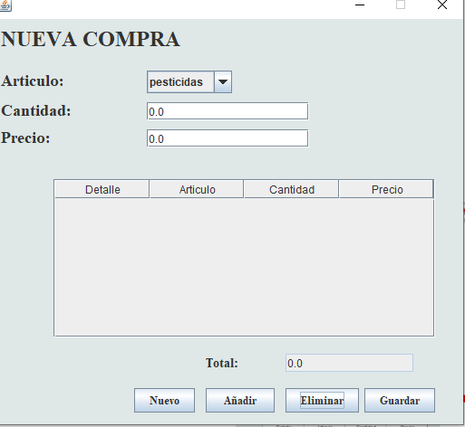
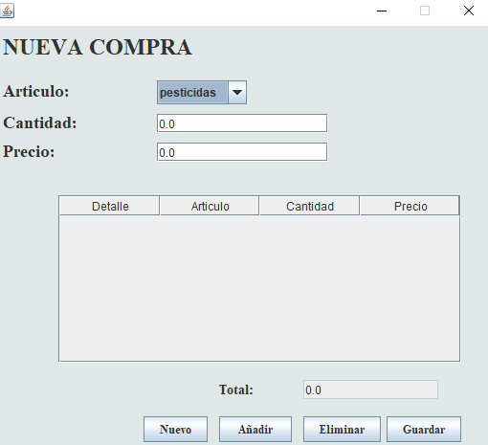
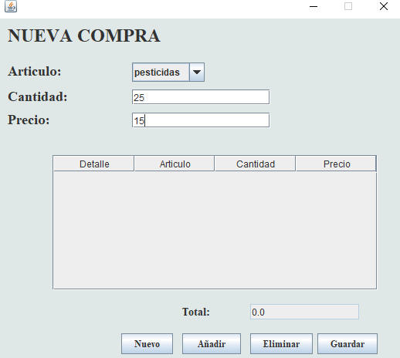
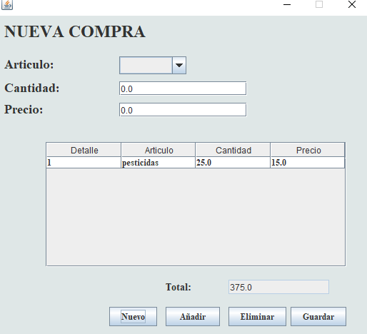
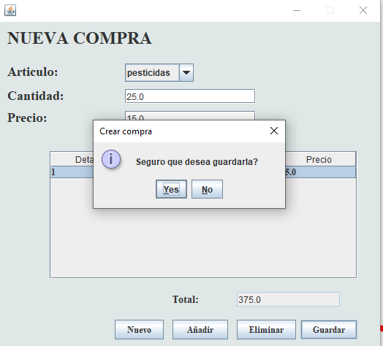
2.3. Compra
Compra Creada
- Seleccionar compras y OK
Compra Existente
Elimina
2 Opciones disponibles:
Nuevo
Click una Compra Existen
Nuevo
Añadir
Guardar
Opciones disponibles:
1. Añadimos el Articulo.
2. Añadimos la cantidad .
3. Añadimos el precio.

Slide 8
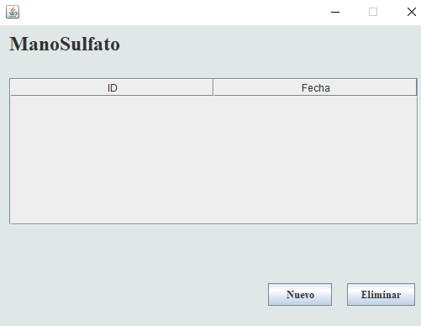
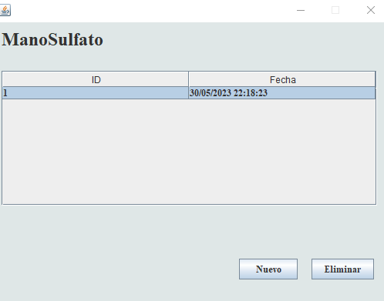
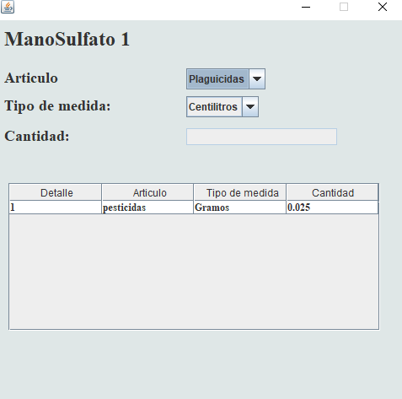
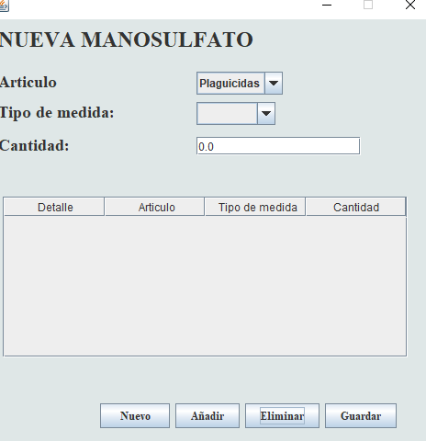
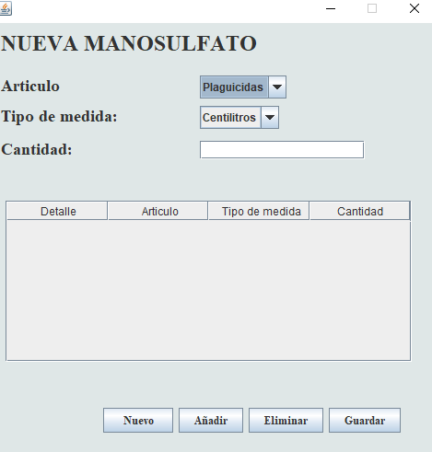
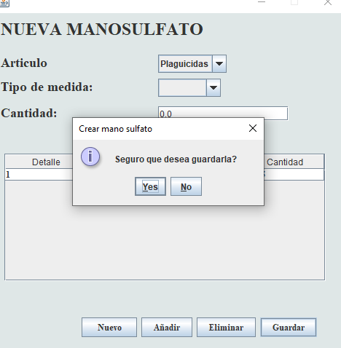
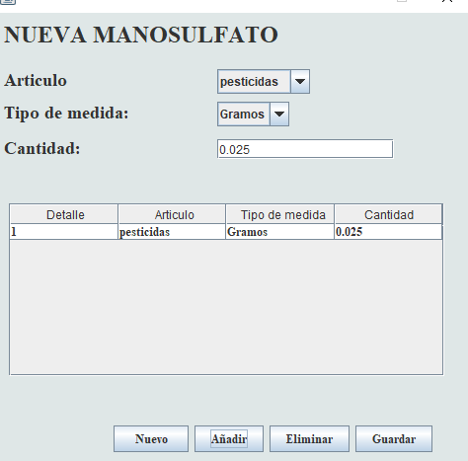
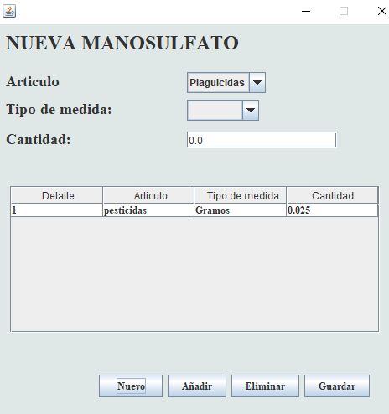
2.4. Mano Sulfatos
- Seleccionar ManoSulfato
ManoSulfato creada
ManoSulfato Existente
- Elimina
2 Opciones disponibles:
Nuevo
Click una Mano de Sulfato Existen
- Guarda
- Añadir
- Nuevo
Opciones disponibles:
1. Añadimos el Articulo.
2. Añadimos la cantidad .
3. Añadimos el precio.

Slide 9
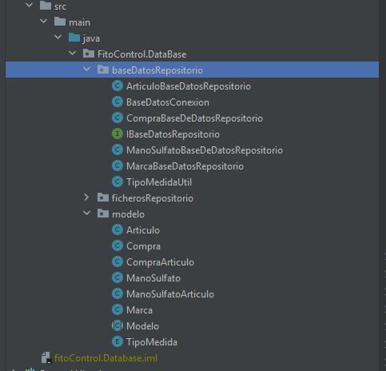
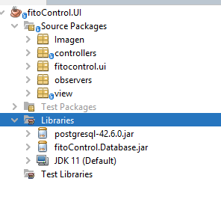
3. Descripción técnica
3.1 Librería
3.1.1 Repositorio de base de datos
3.1.2 Modelos
3.2 FitoControl.Ul
3.2.1 Main (FitoControl.Ul)
3.2.2 Controllers
3.2.3 Observers
3.2.4 View

Slide 10
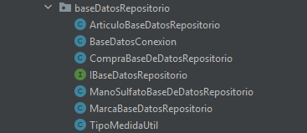
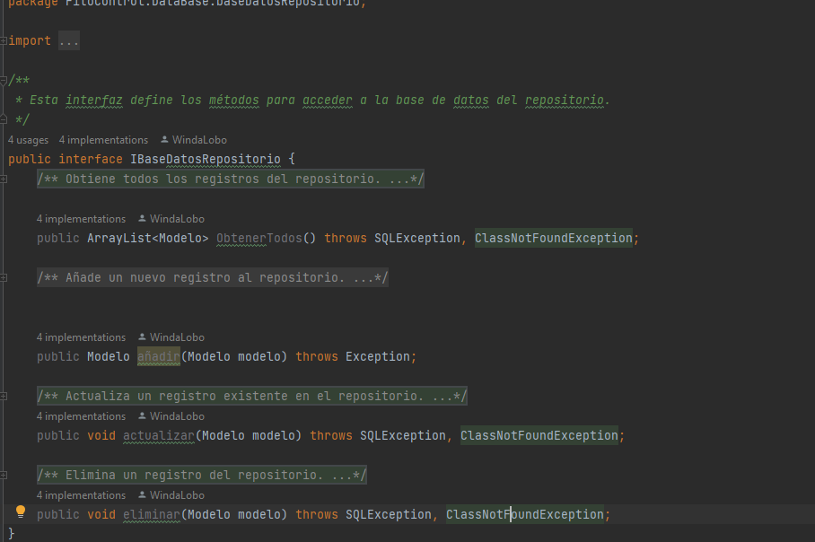
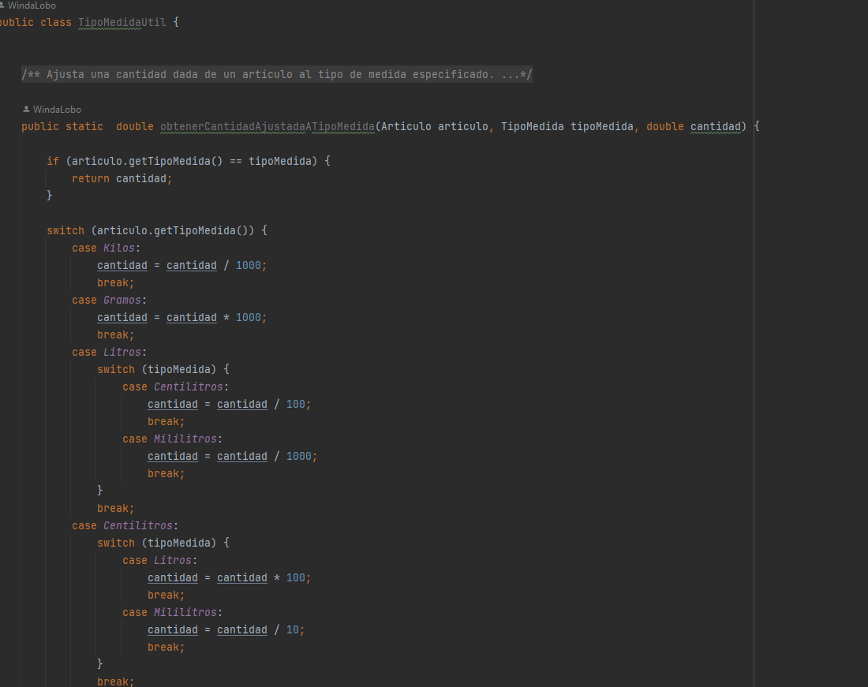
3.1.1 Repositorios
Package BaseDatosRepositorio
IBaseDatosRepositorio
Esta clase define una interfaz llamada
" IBaseDatosRepositorio " que especifica cuatro métodos
función llamada obtenerCantidadAjustadaATipoMedida que calcula la cantidad ajustada de un artículo a una determinada unidad de medida. Toma como entrada un objeto Articulo, un objeto TipoMedida y una cantidad .
La función compara el tipo de medida del artículo con el tipo de medida pasado como parámetro. Si son iguales, simplemente devuelve la cantidad sin modificaciones.

Slide 11
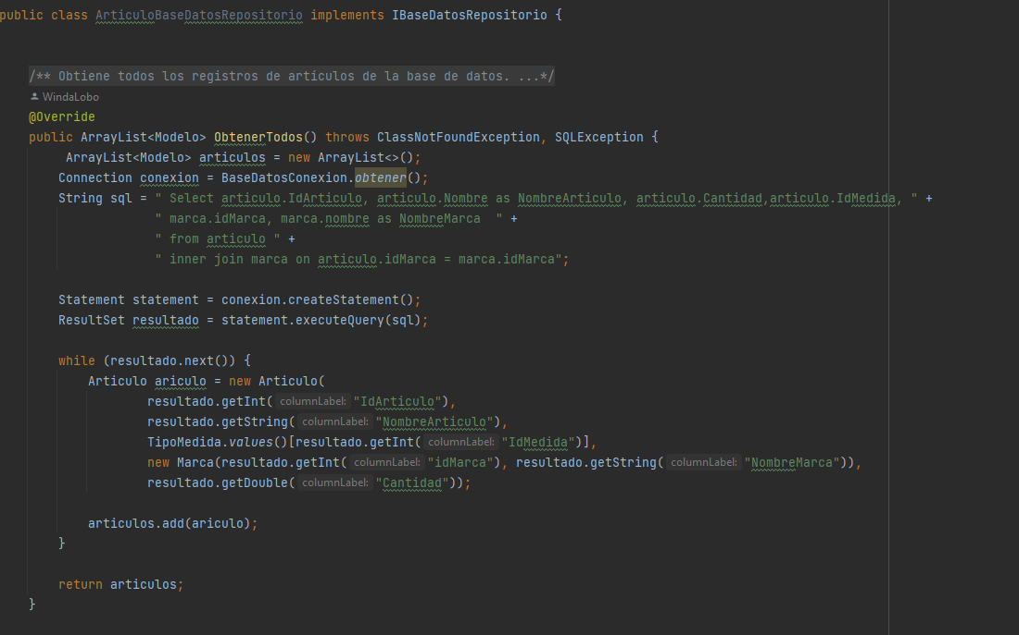
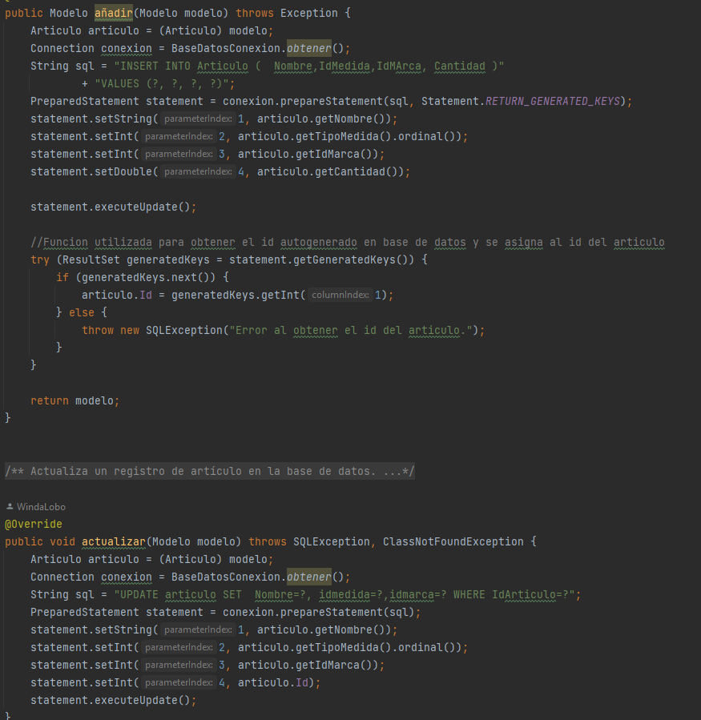
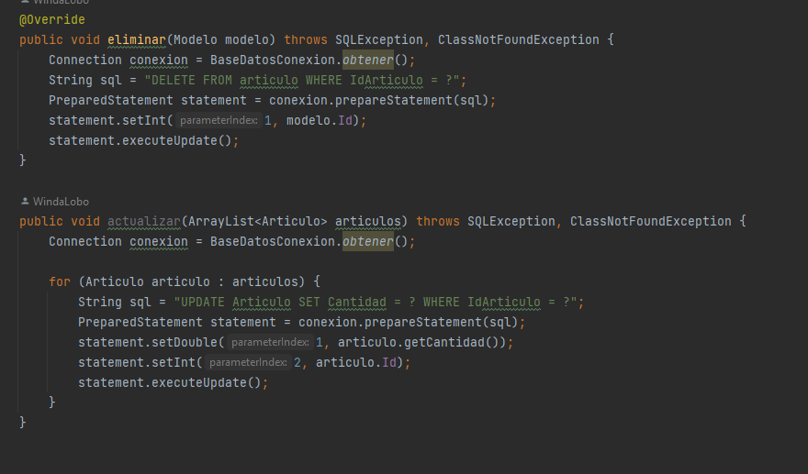
3.1.1 Repositorios
Package BaseDatosRepositorio
ArticuloBaseDeDatos
ArticuloBaseDeDatos implements de IBaseDatosRepositorio.
ObtenerTodos(): Este método obtiene todos los registros de la tabla "articulo" de la base de datos. Realiza una consulta SQL para obtener los datos de los artículos, crea objetos Articulo a partir de los datos y los agrega a una lista. Luego devuelve esa lista de artículos.
añadir(Modelo modelo): Este método añade un nuevo registro de Articulo a la base de datos. Recibe un objeto Modelo, que se convierte en un objeto Articulo. Luego ejecuta una consulta SQL de inserción para guardar los datos del artículo en la base de datos.
actualizar(Modelo modelo): Este método actualiza un registro de Articulo en la base de datos. Recibe un objeto Modelo, que se convierte en un objeto Articulo. Luego ejecuta una consulta SQL de actualización para modificar los datos del artículo en la base de datos.
eliminar(Modelo modelo): Este método elimina un registro de Articulo de la base de datos. Recibe un objeto Modelo y ejecuta una consulta SQL de eliminación para eliminar el artículo correspondiente de la base de datos.

Slide 12
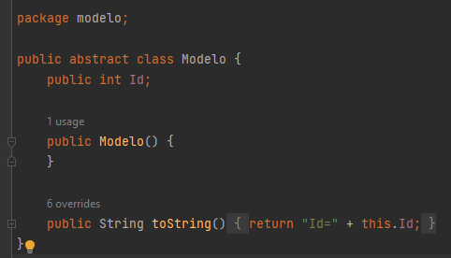
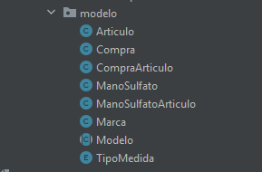
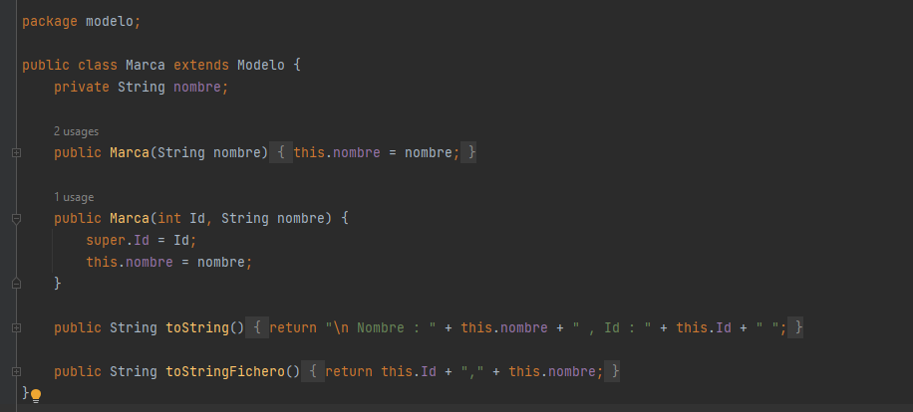
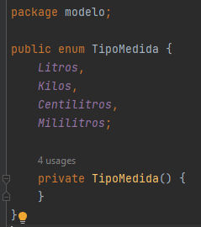
3.1.1 Modelos
Package modelo
Modelo
Marca
Es una clase abstracta, del que heredan el resto de los modelos. Dado que todos los modelos tiene en común que deben tener un ID único.
La clase marca que extiende de modelo, a mayores del ID heredado de modelo contiene un atributo Nombre de tipo String.
Enum TipoMedida
Un enum es tipos de datos que se pueden usar a fin de crear conjuntos de constantes para su uso con variables y propiedades

Slide 13
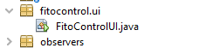
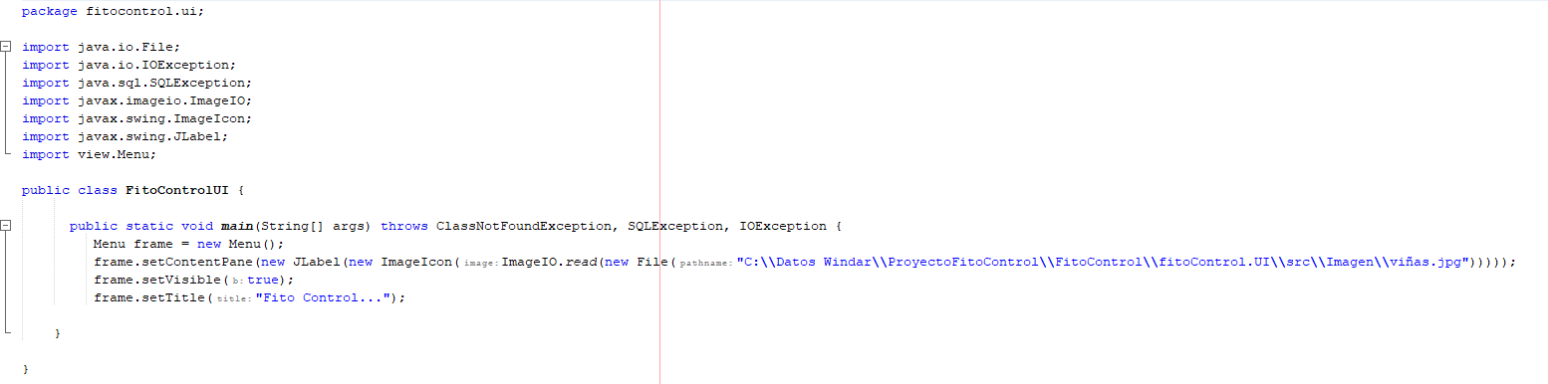
3.2.1 FitoControl.Ul
Package fitoControl.ui
Main
Crea una instancia del objeto Menu y lo asigna a la variable frame.
Establece el contenido del panel principal de frame como una etiqueta de imagen.
utilizando la clase ImageIO de la biblioteca javax.imageio.
Hace visible la ventana frame.
Establece el título de la ventana como "Fito Control...".

Slide 14
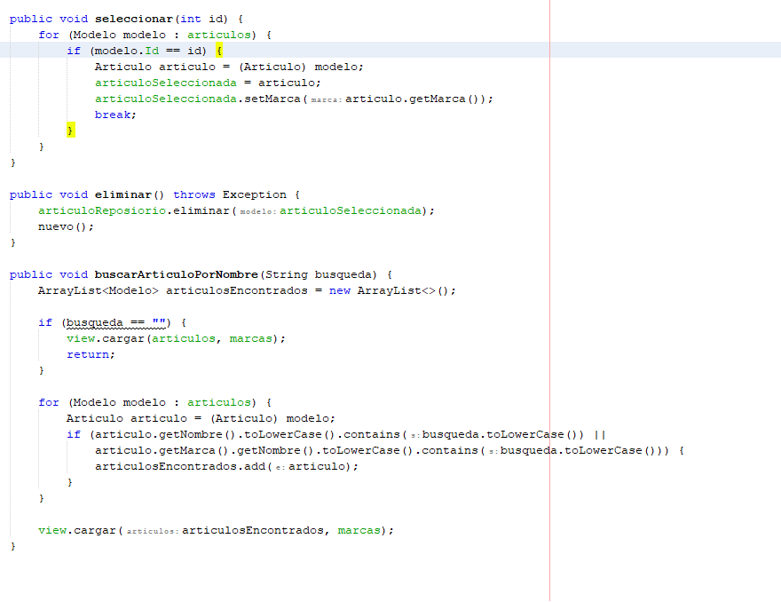
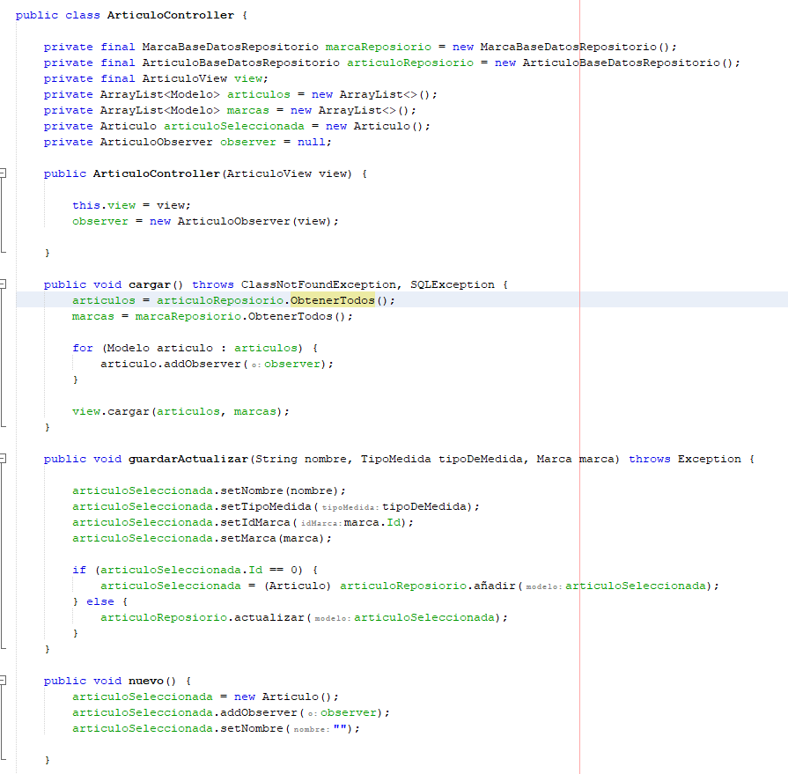
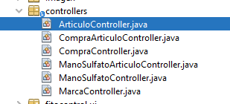
3.2.2 Controllers
ArticuloController
Package Controllrs
Importa las clases necesarias y los repositorios de la base de datos.
Define variables y objetos necesarios, como los repositorios, la vista (ArticuloView), las listas de artículos y marcas, la instancia de Articulo seleccionada y un observador.
El constructor de ArticuloController recibe la vista como parámetro y configura el observador de artículos.
El método cargar() carga los artículos y las marcas desde la base de datos, asigna el observador a cada artículo y carga los datos en la vista.
El método guardarActualizar() guarda o actualiza la información del artículo seleccionado en la base de datos, utilizando los datos proporcionados (nombre, tipo de medida y marca).
El método nuevo() crea un nuevo objeto Articulo, asigna el observador y establece un nombre vacío.
El método seleccionar() busca y selecciona un artículo por su ID, asignando los datos correspondientes al artículo seleccionado.
El método eliminar() elimina el artículo seleccionado de la base de datos y llama al método nuevo() para reiniciar la selección.
El método buscarArticuloPorNombre() busca artículos por nombre o marca, y actualiza la vista con los resultados encontrados.

Slide 15
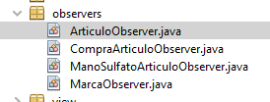
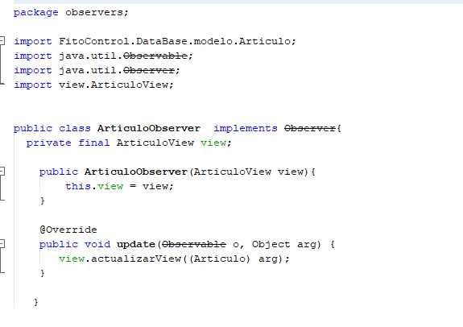
3.2.3 Observs
ArticuloObserver
Package Observer
Importa las clases necesarias, como Articulo, Observable, Observer y ArticuloView.
La clase ArticuloObserver actúa como un observador de cambios en los objetos Articulo y se encarga de actualizar la vista (ArticuloView) cuando se producen cambios en los artículos observados.

Slide 16
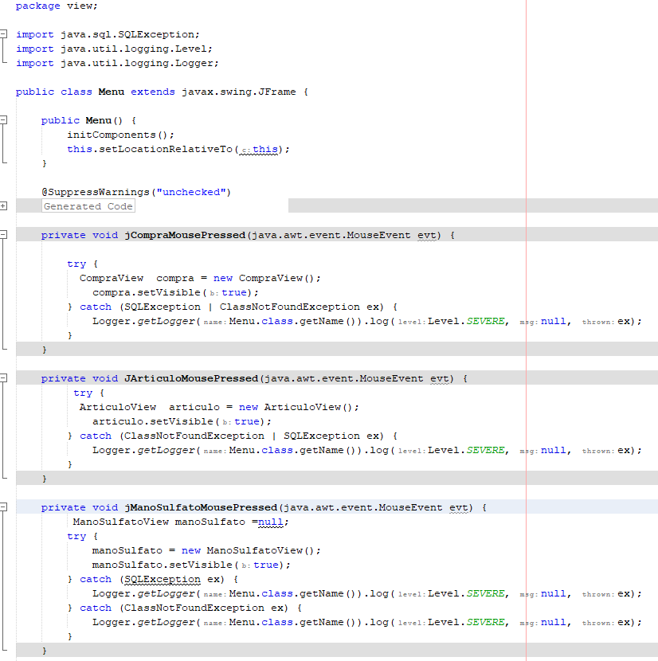
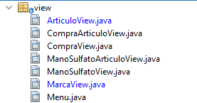
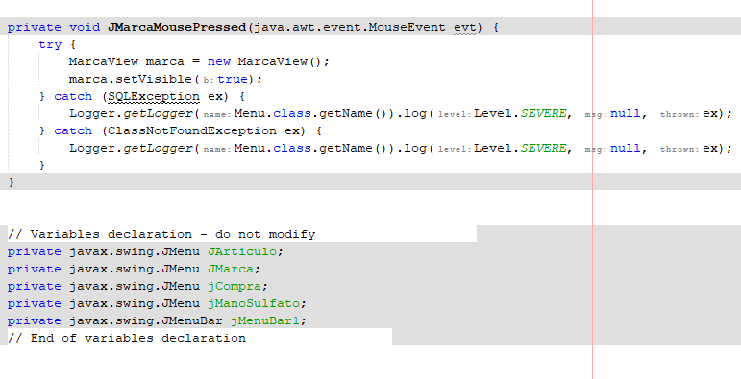
3.2.4 View
MenuView
Package View
Importa las clases necesarias, como SQLException y Logger.
La clase Menu representa una ventana de la interfaz gráfica con un menú y maneja eventos de clic para mostrar diferentes vistas relacionadas con compras, artículos, manos de sulfato y marcas.

Slide 17
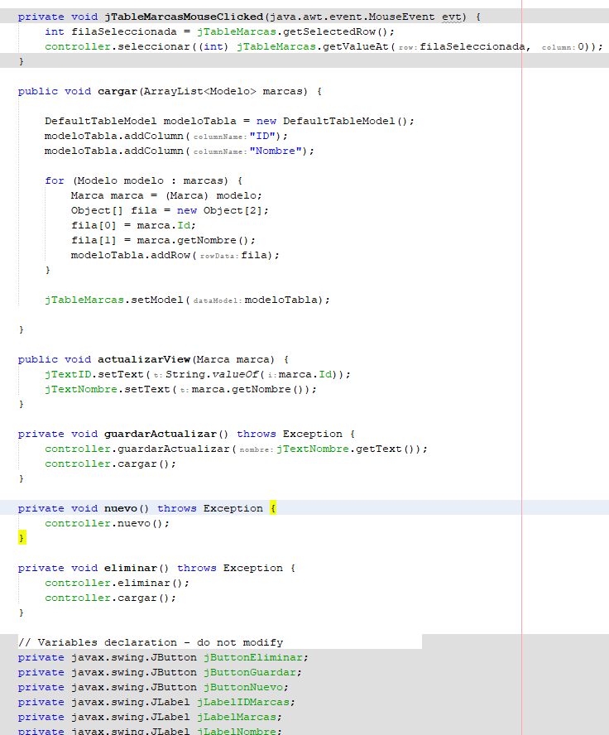
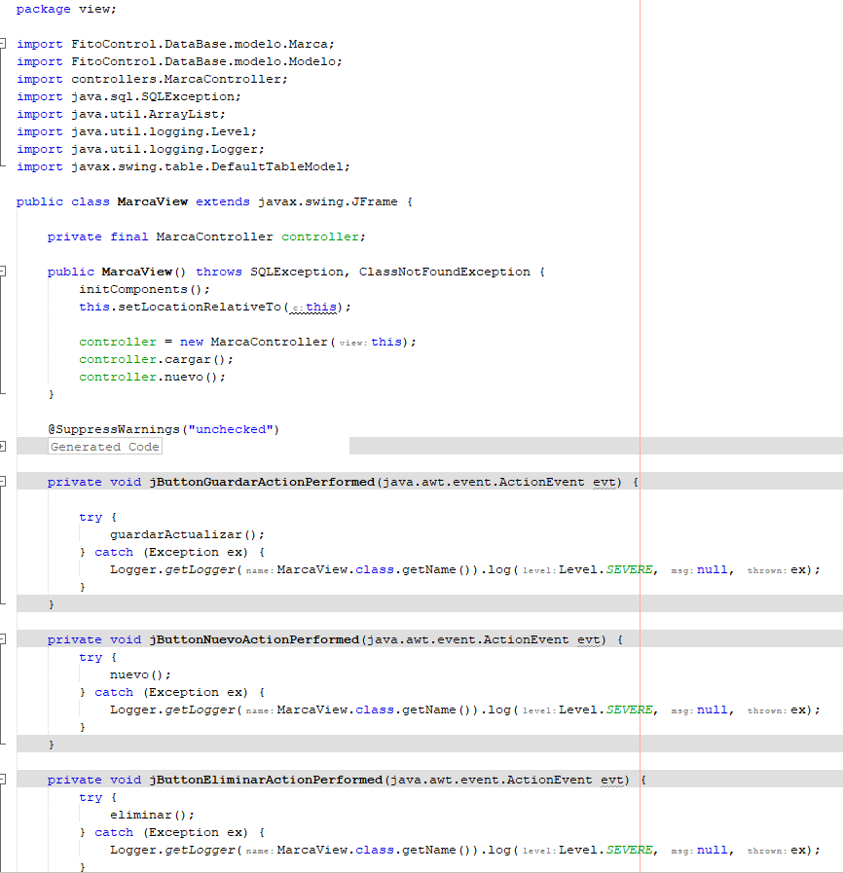
3.2.4 View
MarcaView
Package ViewMarca
La clase MarcaView extiende de javax.swing.JFrame, lo que significa que representa una ventana de la interfaz gráfica.
MarcaView representa una ventana de la interfaz gráfica para administrar marcas, interactuando con el controlador MarcaController para realizar acciones como guardar/actualizar marcas, crear nuevas marcas, eliminar marcas y mostrar datos de las marcas en una tabla.

Slide 18

4. Repositorio GitHub
https://github.com/WindaLobo/FitoControl.git

Slide 19

Gracias

